Slide 1
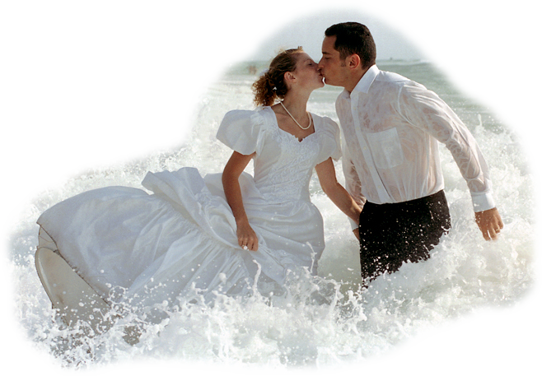


Slide 2
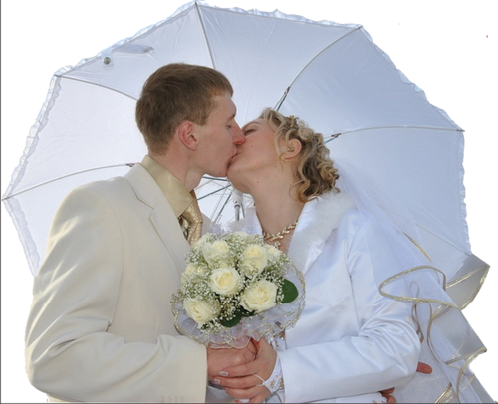
A idade do amor
Eda Carneiro da Rocha
" Poeta Amor"

Slide 3
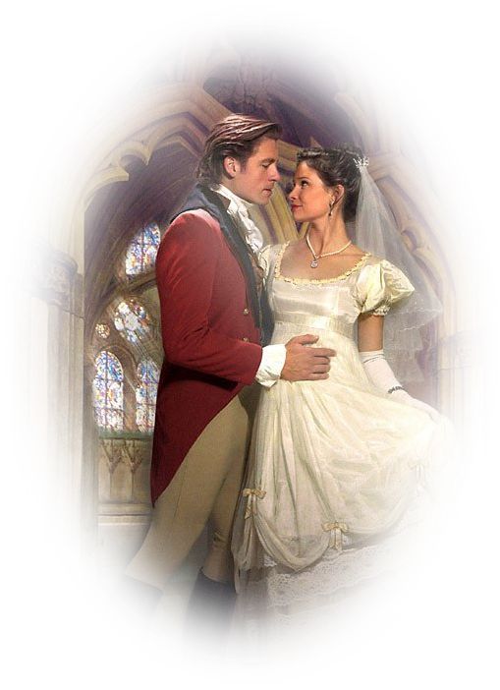
Terá o Amor Idade?
Esta Idade cronológica exigida por todos
Querendo nos impedir de Amar.

Slide 4

Não!
O Amor não tem
e nunca terá Idade.
O Amor é um sentimento solo
Nasce na alma e coração
E nos pega de supetão

Slide 5

Falo do Amor que quando chega
Quebra todas as barreiras
Sem nos deixar dizer " Não "!

Slide 6

Amor sem Idade, sem hora, sem limitação
Braços que se procuram num aconchego
Bocas frementes que se alcançam
Para ter enfim aquele beijo
Que não é mais uma Ilusão.

Slide 7
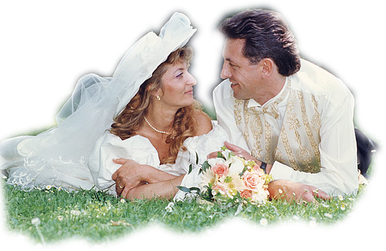
O Amor não tem Idade
É só segui-lo como um farol
Amá-lo como um raio de sol!

Slide 8


Não!
O Amor não tem Idade!

Slide 9
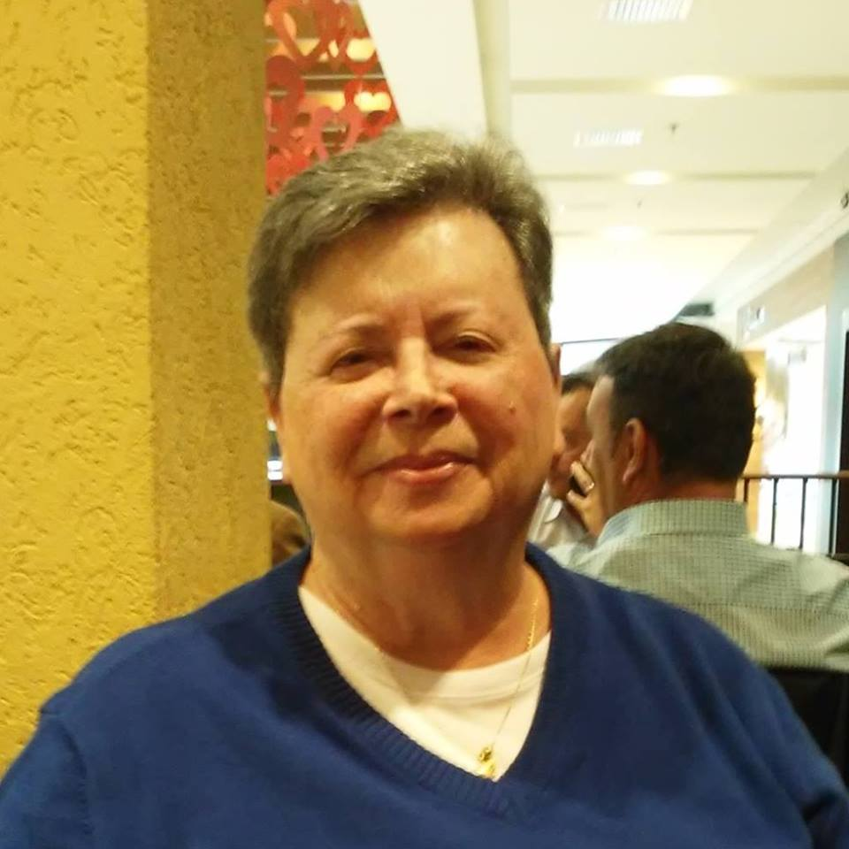
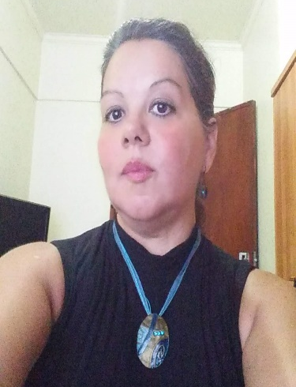
Imagens Internet
Autor do Texto:Eda Carneiro da Rocha
" Poeta Amor"
Música:Roxette- Must Have Been Love
Formatação: Olga Lopes
lopesolg@gmail.com
www.facebook.com/olga.lopes.16
www.youtube.com/c/olgalopes
www.sergrasan.com

